Slide 1
Как обезопасить своего ребенка от опасности на прогулке летом?
Муниципальное казённое дошкольное образовательное учреждение «Детский сад №3 п. Тёплое»
Подготовил воспитатель
средней группы №1
Дмитриева Л.Е.

Slide 2
Уважаемые родители!
Мы надеемся, что данный материал поможет вам сформировать и закрепить у своих детей опыт безопасного поведения, который поможет им предвидеть опасности и по возможности избегать их.

Slide 3
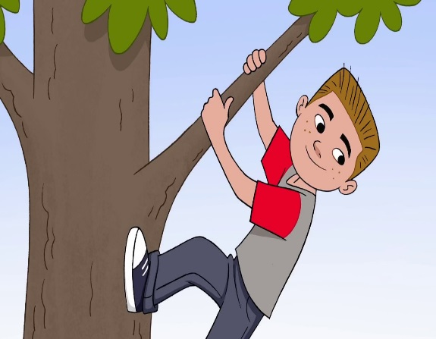
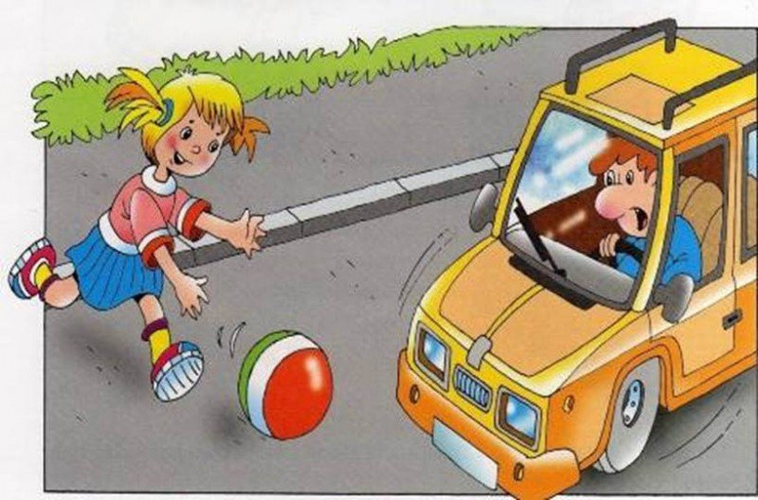
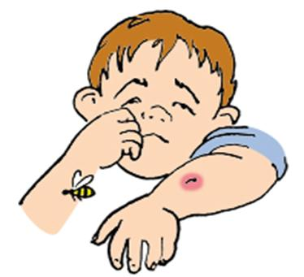
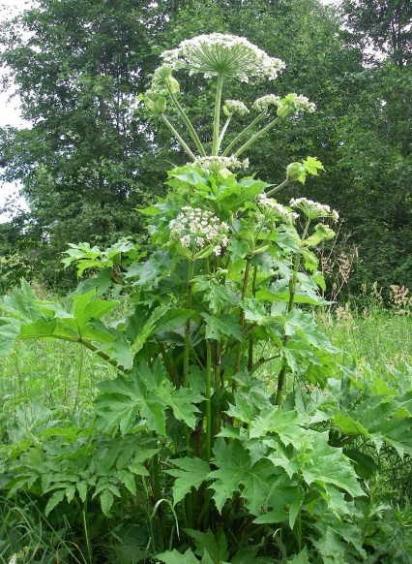
Систематически проводите беседы, разъяснения с детьми на темы: «Лазание на деревья», «Опасность дорог», «Раны и ссадины», «Почему нельзя уходить далеко от дома?», «Плавать и утонуть», «Опасность пожара», «Ядовитые грибы», «Ядовитые травы», «Признаки отравления», «Тепловой удар. Что это?», «Укус насекомых».

Slide 4
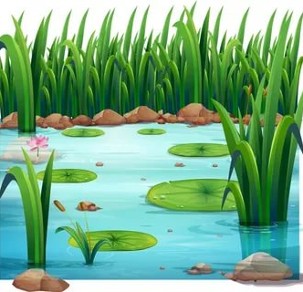
Организуйте совместные прогулки с ребенком к водоему, на луг с множеством растений, среди которых есть ядовитые. Расскажите об особенностях и лекарственных и ядовитых растений. Покажите насекомых, безобидных и опасных, расскажите, в чем заключается опасность. Подведите к водоему, расскажите о том, что купаться нужно только под присмотром взрослых и о правилах поведения и игры в воде.

Slide 5
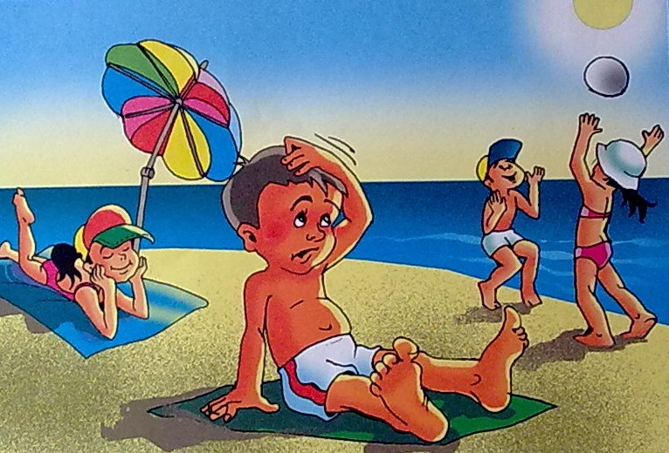
Отправляйте на прогулку только в светлом головном уборе, сшитом только из натуральных тканей. Организуйте пребывание ребенка на свежем воздухе в утреннее и вечернее время, когда солнечная активность снижена. Чередуйте отдых на улице и в помещении. Следите за тем, чтобы в жару ребенок употреблял как можно больше жидкости, лучше всего чистой воды. Внимательно отнеситесь к выбору одежды, что бы избежать перегрева.

Slide 6
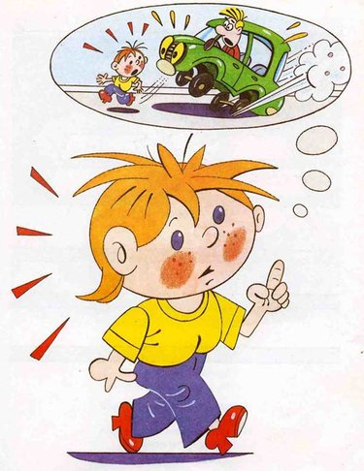
Учите быть внимательным на дороге, переходить дорогу только по пешеходному переходу и только после того, как убедишься в отсутствии приближающегося транспорта.

Slide 7
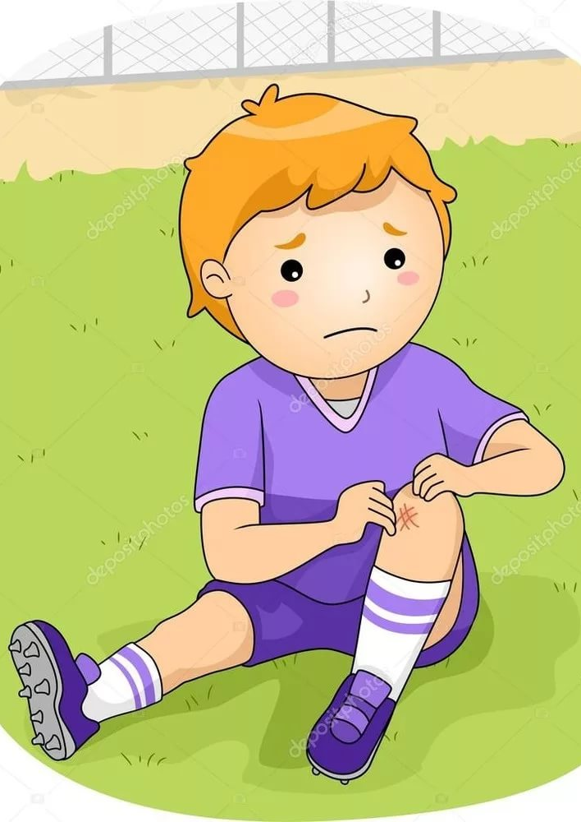
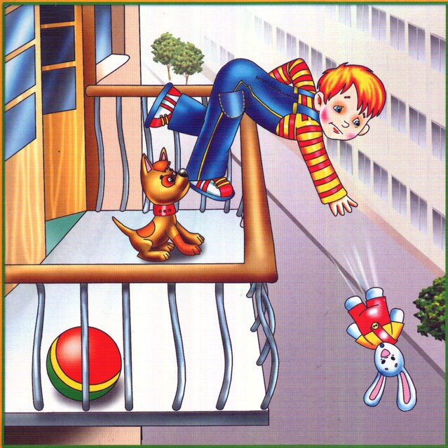
Учите осторожности, чтобы избежать травмы тела.
Подберите соответствующие познавательные мультфильмы, фильмы, просмотр которых и беседы помогут научить внимательности и осторожности.

Slide 8
Постарайтесь стать и быть самым близким и дорогим другом своему ребенку, чтобы все свои самые сокровенные страхи, опасения и мечты, он доверял Вам в первую очередь!

